Slide 1
Инфляция: ее причины, виды и методы измерения
1

Slide 2
Инфляция - inflatio (лат) - вздутие
Это устойчивая тенденция к повышению общего (среднего) уровня цен.
Выражает долговременный процесс снижения покупательной способности денег – количества Т и У, которое можно приобрести на одну денежную единицу.
Чрезмерное увеличение находящихся в обращении бумажных денег по сравнению с реальным предложением товаров и услуг
Особенности:
Важно понимать, что инфляция – это длительный процесс, а не скачок цен;
Цены на различные Т и У могут изменяться неравномерно, важно, чтобы увеличивался общий индекс цен.
2

Slide 3
Основные причины инфляции
эмиссия денег для покрытия расходов госбюджета (монополия государства на эмиссию)
политика ЦБ , повлекшая увеличение денежной массы в стране: выдача кредитов правительству для покрытия госрасходов, выдача кредитов коммерческим банкам, которые идут на выдачу займов юр. и физ. лицам
Излишние расходы на милитаризацию в условиях структурных перекосов в экономике
Чрезмерные ставки налогообложения, что замедляет инвестиционные процессы в экономике
Появление в экономике «социальной инфляции», которую связывают с монополией профсоюзов, добивающихся роста заработной платы.
«Импортируемая инфляция», связанная с притоком в страну иностранной валюты, низким курсом национальной валюты, что ведет к росту цен на импортируемые товары.
Монополизм крупнейших фирм на определение цен собственных издержек.
Метод ревальвации (повышение курса национальной валюты) может сделать импорт дешевле. Но ревальвация делает более дорогим экспорт отечественных товаров, снижая их конкурентоспособность на мировом рынке.
3

Slide 4

Показатели инфляции
Индексы цен- это относительные показатели, характеризующие соотношение цен во времени (как изменился уровень цен)
1. Индекс потребительских цен (ИПЦ, индекс Ласпейреса):
при вычислении используется понятие потребительской корзины - набора чаще всего употребляемых, типичных Т и У. Не учитывает изменение в структуре потребления.
4

Slide 5



2. Дефлятор ВВП (Индекс Пааше):
Индекс цен Пааше характеризует изменение цен текущего периода по сравнению с базисным по товарам, реализованным в текущем периоде.
3. Индекс Фишера отчасти устраняет недостатки ИПЦ и дефлятора, усредняя их значения
5

Slide 6

4. Индекс оптовых цен. При исчислении индекса оптовых цен (индекс цен производственного назначения) рассматривается изменение цен определенного количества промежуточных товаров, используемых в производстве . Изменение оптовых цен отражает динамику цен на сырье, полуфабрикаты, материалы, конечные виды продукции на оптовом рынке.
Уровень (темпы) инфляции (темпы прироста среднего уровня потребительских цен):
относительное изменение общего (среднего) уровня цен в экономике за определенный период.
6

Slide 7
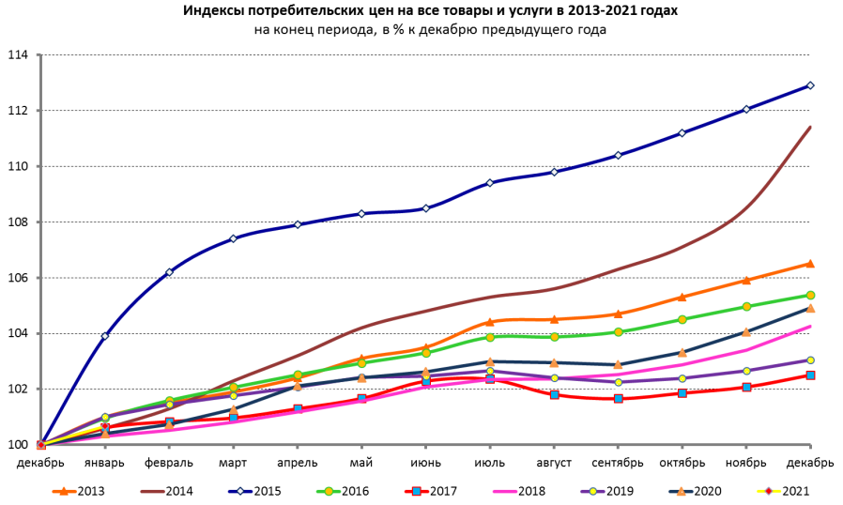
7

Slide 8
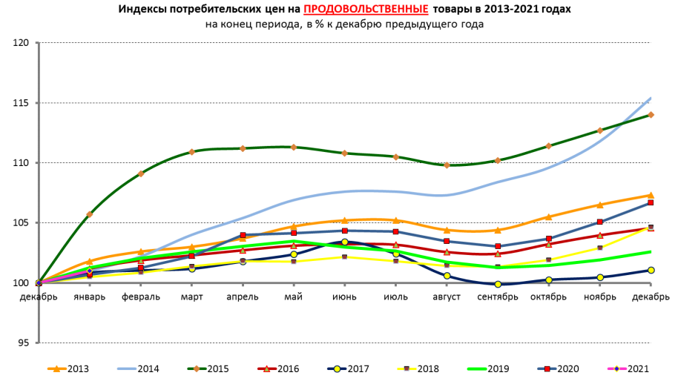
8

Slide 9
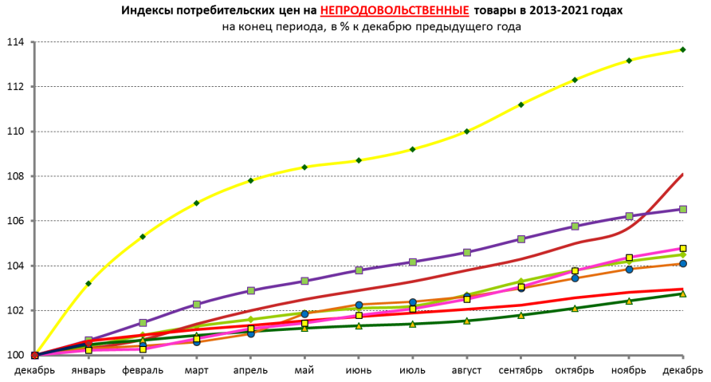
9

Slide 10
Формы инфляции
По темпам (степени интенсивности) инфляции:
Ползучая (нормальная) – 3-3,5% в год: такой уровень считается нормальным, играет роль катализатора экономического роста;
Умеренная – до 10% в год: свидетельствует о нарастании дестабилизационных процессов в экономике;
Галопирующая – 20-200% в год: свидетельствует о серьезных нарушениях в денежно-кредитной сфере;
Гиперинфляция – темпы превышают 200% в год (критерий Самуэльсона) или 50% в месяц в течение полугода (критерий Кейгана). Инфляция становится неуправляемой. Примеры: Германия 1920-1923 гг – 322% в месяц; РФ в начале 1992 г – 245,3%, 1994 г – 215%, 1998 г – 85%; Венесуэла в 2020 г – 3000%
10

Slide 11
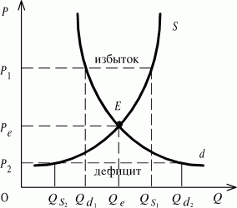
2. По проявлению:
Открытая инфляция
Характеризуется невмешательством государства в процессы ценообразования (условия свободных цен)
Проявляется в росте уровня цен
Скрытая (подавленная) инфляция
Характерна для плановой (командно-административной) экономики
Проявляется в исчезновении товаров с рынка (дефицит товаров)
11

Slide 12
3. В зависимости от причин возникновения:
Инфляция спроса («инфляция покупателей»)
Вызвана увеличением совокупного спроса, т.е. избытком спроса по сравнению с реальным объемом производства.
возникает там ,где производство не может ответить на избыточный AD увеличением объема производства, поскольку все имеющиеся ресурсы использованы в экономике.
Факторы роста AD и, следовательно, инфляции спроса:
Увеличение любого из компонентов совокупных расходов;
Структурные сдвиги в совокупно спросе;
Дефицит гос. бюджета;
Увеличение предложения денег, т.е. денежной массы.
12

Slide 13
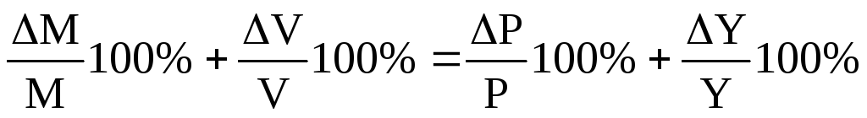
Уравнение количественной теории денег (уравнение обмена, уравнение Фишера)
M*V=P*Y
V обычно считают const => Увеличение M приводит к увеличению P*Y.
В темповой записи:
Темп прироста денежной массы (m)
Темп прироста скорости обращения денег = 0
Темп инфляции (π)
Темп прироста реального ВВП (y)
Тогда, m= π+y => π=m-y, т.е. темп инфляции равен разнице в темпах прироста денежной массы и реального выпуска. Чем выше эта разница, тем выше инфляция.
Монетарное правило: чтобы уровень цен в экономике был стабилен, правительство должно поддерживать темп прироста денежной массы на уровне средних темпов роста реального ВВП.
13

Slide 14
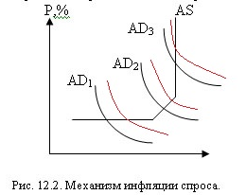
Инфляция спроса
Влияние увеличения AD на инфляцию зависит от участка кривой AS:
На кейнсианском отрезке, который соответствует неполной занятости экономики, увеличение AD не сказывается на росте цен, вызывая только увеличение AS;
На промежуточном (восходящем) отрезке AS увеличение AD вызывает увеличение цен и объема предложения;
На классическом (вертикальном) отрезке, который соответствует полной занятости, увеличение AD вызывает рост цен рот неизменном предложении.
14

Slide 15
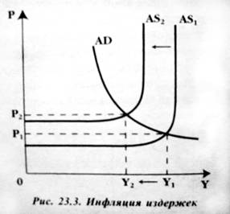
Инфляция предложения (издержек)
Вызвана сокращением совокупного предложения, возникшим в результате роста издержек.
При открытой инфляции происходит рост цен на факторы производства, что повышает издержки на единицу продукции . В результате фирмы уменьшают предложение товаров , что в свою очередь увеличивает цену.
Факторы:
Повышение з/пл, опережающее рост производительности труда;
Высокие налоги;
«шоки предложения» - внешние события, не зависящие от совокупного спроса
15

Slide 16
Другие виды инфляции
По степени сбалансированности:
сбалансированная – цены различных товаров неизменны относительно друг друга
несбалансированная – цены различных товаров постоянно меняются по отношению друг к другу, причем в разных пропорциях.
Сбалансированная инфляция не страшна для бизнеса. Приходится лишь периодически повышать цены товаров. Риск потери доходности присущ только тем предпринимателям, которые стоят последними в цепочке повышения цен. Это как правило производители сложной продукции.
Также инфляция бывает ожидаемой - может предсказываться, и неожидаемой - возникает стихийно.
16

Slide 17
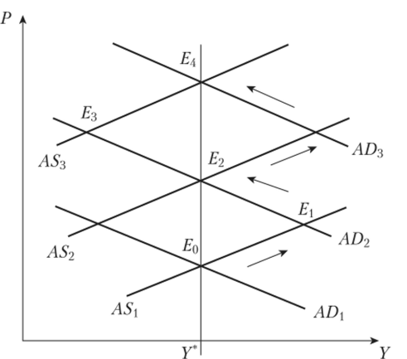
Инфляционная спираль
Взаимодействие инфляции спроса и инфляции предложения образует инфляционную спираль – механизм, сочетающий действия как факторов инфляции спроса, так и инфляции издержек.
В инфляционной спирали важную роль играют инфляционные ожидания экономических агентов, которые предопределяют их поведение на всех рынках.
17

Slide 18
Современная инфляция
во 1-х, если раньше инфляция охватывала экономику одной или нескольких стран, то теперь рост носит не локальный, а мировой характер.
во 2-х, инфляция в разных странах развивается разными темпами, неравномерно, скачкообразно.
в 3-х, современная инфляция носит непрерывный хронический характер.
в 4-х, с середины 70 –х преобладает не ползучая инфляция, а также появилось новое явление СТАГФЛЯЦИИ в США и Западных странах. Это ситуация, когда возрастание общего уровня цен происходит одновременно с сокращением производства. Экономисты по-разному объясняют причины стагфляции:
существование структурных несовершенств.
стагфляцию вызывают монополии и их власть над рынком
инфляционные ожидания , когда владельцы факторов производства начинают завышать стоимость своих услуг, ожидая падения своих доходов от инфляции.
18

Slide 19
Современная инфляция
в 5-х, обесценивание потоков денежных расходов. Инфляция приводит к тому, что все денежные доходы фактически уменьшаются. Это определяется различиями между номинальным доходом и реальным. Именно поэтому больше всего страдают от инфляции люди с фиксированным доходом.
В 6-х, перераспределение доходов и богатства. Должники богатеют за счет своих кредиторов. Выигрывает и правительство, которое накопило большой государственный долг, т.к. инфляция дает ему возможность оплатить долги рублями, имеющими меньшую покупательную способность.
в 7-х, Материализация денежных средств. В период инфляции растут цены на товарно-материальные ценности, пользующиеся спросом на рынке. Поэтому и население, и предприятия стремятся как можно быстрее материализовать свои быстро обесценивающиеся денежные средства в запасы , что приводит к недостатку денежных средств у населения и предприятий.
19

Slide 20
Современная инфляция
В 8-х, падение интересов к долгосрочным целям. Инфляция приводит к тому, что никому не выгодно делать долгосрочные инвестиции, так как вкладываются деньги одной покупательной способности, а доходы от инвестиций получают уже деньгами другой покупательной способности. Целесообразными оказываются только инвестиции, обеспечивающие рентабельность выше темпов роста инфляции.
В 9-х, скрытая конфискация денежных средств и падение реального процента. Инфляция приводит к скрытой конфискации денежных средств у населения и предприятий через налоги. Это имеет место вследствие того, что налогоплательщики из-за роста номинального дохода автоматически попадают в более высокую группу налогообложения. В результате, у населения и предприятий может изыматься часть доходов, которые не представляют собой прибыль и должны были бы направляться на текущие затраты.
20

Slide 21
Антиинфляционная политика
Возможны 2 подхода к управлению в условиях инфляции:
Адаптационная политика т.е. приспособление к инфляции
Попытка ликвидировать инфляцию антиинфляционными мерами
В мировой практике существует два метода компенсации потерь от снижения покупательной способности денег. Наиболее распространена индексация ставки %. Другой метод -индексация первоначальной суммы инвестиций, которая периодически корректируется, согласно движению определенного заранее индекса. Также фирмы изменяют свою политику в условиях инфляции, это выражается в том, что они берутся лишь за реализацию краткосрочных проектов.
Различают:
1. антиинфляционную стратегию - соединение целей и методов долговременного характера.
2. антиинфляционная тактика, которая дает результаты в краткосрочном периоде.
21

Slide 22
Антиинфляционная стратегия состоит из:
1. Гашение инфляционных ожиданий - в условиях начавшейся инфляции население страны уверено, что цены завтра будут выше, что порождает устойчивый высокий спрос на товары, закупки впрок, следовательно, сокращаются сбережения, снижается возможность кредитования производства, в результате чего рост спроса не компенсируется увеличением производства.
Для гашения инфляционных ожиданий необходимо:
укрепить механизмы рынка, которые способны снизить цены или замедлить их рост,
Правительство, пользующееся доверием.
2. Ограничение денежной массы и, как самое радикальное, денежные реформы.
3. Сокращение бюджетного дефицита
22

Slide 23
Антиинфляционная тактика состоит из:
1. Краткосрочные резервы роста предложения
господдержка повышения товарности предложения - это льготное налогообложение предприятий, продающих побочные товары
поддержка формирования новых рынков
2. Краткосрочные резервы снижения спроса
повышение ставки % по вкладам
повышение % по гособлигациям
разумно проводимая приватизация
23

Slide 24
Денежные реформы (термины)
Деноминация - старые денежные знаки обмениваются в определенной пропорции на новые, происходит как бы утяжеление денежной единицы. Деньги, не предъявленные к обмену, теряют силу. В чистом виде деноминация проводится, как это обычно говорят, для упорядочения денежного обращения и облегчения расчетов. Достаточно часто, однако, потяжелевшая денежная единица снова начинает инфляционный бег.
Нуллификация предполагает прямое аннулирование , т.е. признание недействительными, запрещенными к приему обесценившихся денежных знаков.
Примером нуллификации является советская денежная реформа 1922-1924 года .50 млн советских знаков обменивались на 1 новый казначейский билет рублевого достоинства.
24

